Slide 1


Android Coding规范与统一团队代码风格
深圳市爱猫新媒体网络科技有限公司

Slide 2
目录
代码规范
代码可读性
Android下部分类使用
代码分层
代码设计

Slide 3
前言
当前团队中各自代码存在着问题或多或少的问题。
例如之前所在团队形成的惯性，出现只注重代码实现，忽略代码质量、可读性、扩展性和可维护性的问题，使用面向对象的语言做面向过程的开发。
问题大体分为：
来自不同的团队，代码风格不一致
命名等规范存在着一定的不规范性
代码MVC分层存在问题

Slide 4

代码规范重要性
可读性的基础
可维护性的基础
代码质量衡量的基础
优秀程序员的基础
统一团队代码风格
4

Slide 5
代码规范-命名
包
类
方法
成员变量
临时变量
静态变量
常量

Slide 6
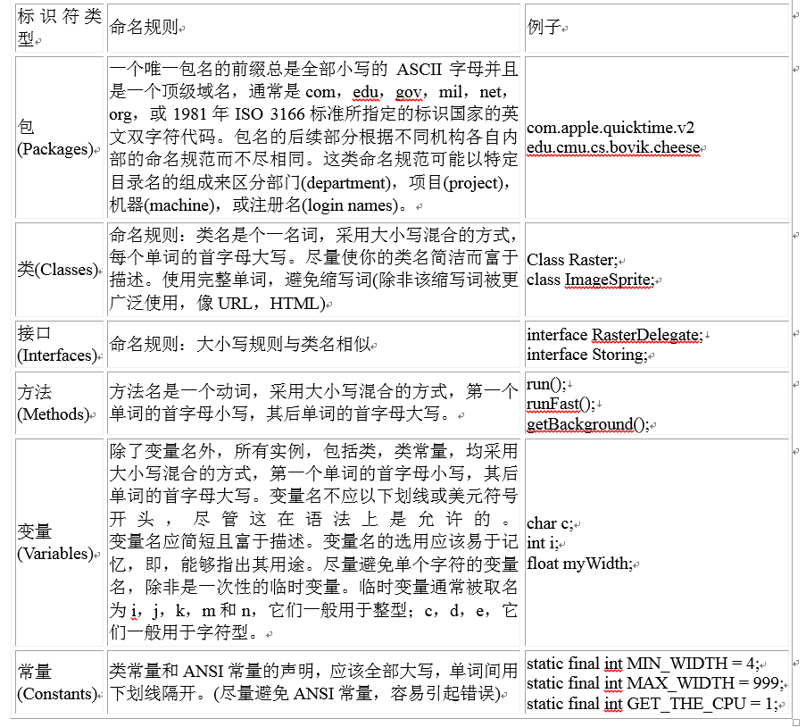
代码规范-命名

Slide 7
类、方法、变量的命名
类和变量的命名使用名词的英文表示。
方法命名使用动词+名词进行表示。
命名即意味着类的职责赋予，赋予职责后就决定了MVC层次的不同层次，职责外的东西避免出现在该类中。
代码整洁之道中也描述着代码命名比注释更为重要，好的代码无需注释（可另开讨论会议，议题：代码整洁之道）

Slide 8
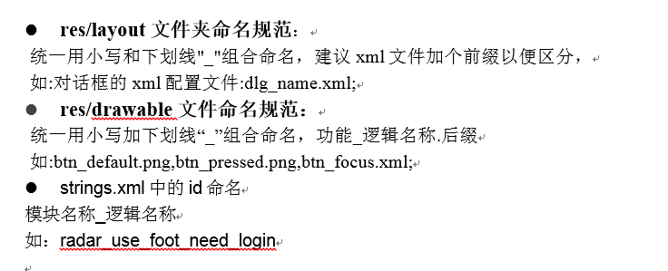
Android下的资源命名
XML资源命名

Slide 9
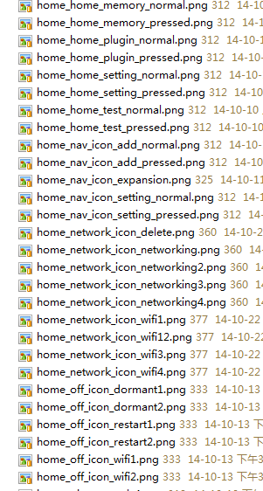
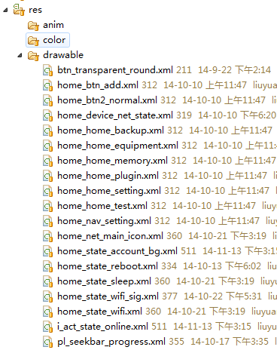
Android下的资源命名
Layout、Drawable命名

Slide 10
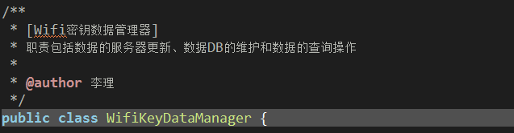

代码规范-注释
不要学国外源码写英文注释
Eclipse注释快捷键 Shift+Alt+F，按照注释模板进行注释
类注释
变量注释

Slide 11
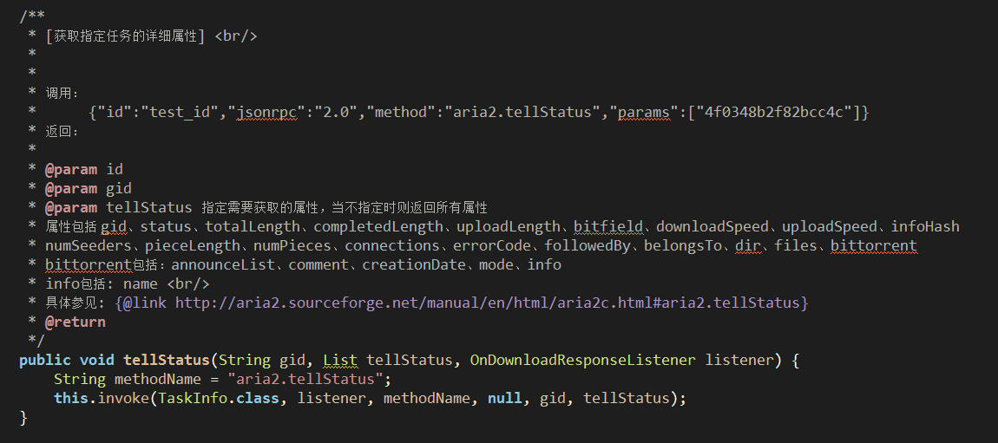
代码规范-注释
方法注释

Slide 12
代码规范-其他
方法之间加空行，同一流程的方法代码放在一块区域
成员变量放在类的头位置，同类型的属性放在一块区域可不空行，不同类型的空行
操作符前后加空格
所有方法、变量无需公开的情况下全部使用private，尽量限制成员函数的可见性，如果成员函数没必要公有 (public)，就定义为保护 (protected)；没必要保护 (protected)，就定义为私有 (private)
代码Format，在XML代码或Java代码格式不正确的时候可使用Eclipse快捷键进行Format（Ctrl+Shift+F）。但是如果自己的代码足够规范的情况下使用Format会导致代码空行变化，这种情况下不要使用Format

Slide 13
其他
刘远彬补充
刘群山补充

Slide 14
代码可读性
代码书写层次
一个方法只干一个事情，例如init方法中不要放事件处理的内部类
接口的实现 ，在实现接口时使用匿名内部类和当前类实现的选择
Handler的使用，不通过Handler进行类与类之间的事件通知
同一数据结构避免多个类进行直接改变，例如Adapter中的List数据被Controller或Activity直接改变

Slide 15
部分类的使用
这些类使用的话题出现在前不久的一些代码中，在业务场景中出现的比较多，另外还有很多场景大家可以记下来，在下次会议的时候总结并分享出来
慎用AsyncTask
1、由于版本不一致，特性不一致会出现在不同系统不同效果。
2、内部使用同一个线程池。当图片下载+数据请求+短时间DB请求混在一起的时候会出现请求阻塞延时的问题
Handler
Handler不光只用于UI数据的更新，也可以用在数据轮询操作的时候，类似Timer的功能可用Handler替代，减少现成开销。同时也能作为数据逻辑层的多线程操作、队列操作。
巧用V4包下的LocalBroadcastManager代替系统的Broadcast

Slide 16
代码分层
Android中使用MVC分层进行。
Model：API、DB、下载/上传管理器
View：XML、Widget、自定义控件
View Controller：Activity、Fragment、Adapter
Model Controller: View Controller与Model之间的控制器

Slide 17
代码设计
设计模式的六大原则
单一职责原则
依赖倒置原则
里氏替换原则
接口隔离原则
迪米特法则
开闭原则
代码设计的话题很大，在最后稍微提一下，之后我们另开分享（议题：设计原则与设计模式），设计更加是在平时的开发中锻炼出来，项目的开发过程中遇到复杂模块复杂逻辑的地方都会需要进行先设计后开发，希望大家能在其中学到设计的东西，将实际业务场景下的优秀设计分享给大家一起学习。

Slide 18
实际项目中遇到的坏代码示例
从爱猫搜片（北京团队）中抠下了下载模块的代码，整个下载模块就两个类，Model在一个类，View+View Controller+Model Controller+部分Model全部在Activity类中。
其他代码

Slide 19
THANK YOU !

